Slide 1
Тема 2. Система государственного и муниципального финансового контроля и принципы ее функционирования
Понятие и элементы системы государственного и муниципального финансового контроля
Принципы функционирования системы государственного и муниципального финансового контроля
Органы государственного и муниципального финансового контроля в РФ

Slide 2
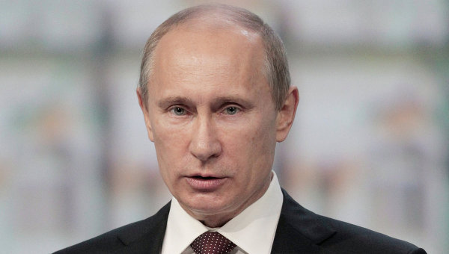
«Контроль - это, безусловно, важнейшая функция государства, но неприемлемо, когда показателям деятельности контрольных органов служит не результат, а просто число проверок, классическая палочная система»
Послание Президента В.В. Путина Федеральному Собранию

Slide 3

Понятие и элементы системы государственного и муниципального финансового контроля

Slide 4
Слово «система» происходит от греческого слова «σύστεμα» (system) - целое и означает совокупность элементов, находящихся в отношениях и связях между собой и образующих определенную целостность, единство.
Любая система обладает рядом свойств, к которым относятся:
Целостность. Система - это, в первую очередь, целостная совокупность элементов.
Наличие устойчивых взаимосвязей.
Эмерджентность - наличие таких качеств (свойств), которые присущи системе в целом, но не свойственны ни одному из ее элементов в отдельности.
Синергичность - однонаправленность действий в системе, которая приводит к усилению (умножению) конечного результата.
Мультипликативность - эффекты, как положительные, так и отрицательные, в системах обладают свойством умножения.

Slide 5

В настоящее время правовое закрепление понятия «система государственного (муниципального) финансового контроля», а также перечня входящих в нее элементов в российском бюджетном законодательстве отсутствует.
Однако с теоретических позиций она может быть определена как совокупность взаимосвязанных элементов, опосредующих проведение контрольно-ревизионных и экспертно-аналитических мероприятий, проводимых органами, уполномоченными финансовым законодательством РФ на осуществление данной деятельности.
В экономической литературе, затрагивающей проблематику организации системы государственного и муниципального финансового контроля, можно встретить разные подходы к определению перечня входящих в нее элементов.

Slide 6
В.М. Родионова и В.И. Шлейников включают в их состав:
С.В. Степашин, Н.С. Столяров, С.О. Шохин и В.А. Жуков
и относят к элементам системы ГМФК:
- субъект контроля (кто контролирует);
- объект контроля (кого контролируют);
- предмет контроля (что контролируют);
- принципы контроля;
- метод контроля;
- механизм контроля;
- систему контроля.
- предмет (что контролируют);
- объект (кого контролируют);
- субъект (кто контролирует);
- сферу деятельности;
- принципы;
- процесс;
- метод (методику);
- технику и технологию;
- механизм;
- сбор и обработку исходных данных (информации) для проведения контроля;
- результат;
- субъект, принимающий решение по результатам контроля (это может быть и субъект контроля);
- принятие решения по результатам контроля.

Slide 7
Существуют также иные подходы к определению состава элементов системы ГМФК. Наиболее полным и обобщенным среди них является подход, предложенный В.В. Бурцевым, в рамках которого к элементам системы ГМФК отнесены:
1) органы, осуществляющие в соответствии с финансовым законодательством РФ государственный и муниципальный финансовый контроль;
2) кадровая база и кадровое обеспечение функционирования органов финансового контроля;
3) нормативная правовая база, устанавливающая: основы функционирования и правила проведения контрольно-ревизионных мероприятий; правила ведения финансово-хозяйственной деятельности бюджетополучателями;
4) информационно-коммуникационная инфраструктура, включающая в себя процедуры взаимодействия и передачи информации между органами государственного и муниципального финансового контроля.

Slide 8
Данный перечень позволяет сделать вывод, что в него включены не собственно элементы системы ГМФК, а, скорее, группы элементов, выделенные по определенному признаку. Такое обобщение является бесспорным преимуществом рассматриваемого подхода, поскольку позволяет, не «утяжеляя» систему, охватить ее целиком, во всем многообразии ее составных частей.
Еще одним его достоинством является включение таких групп элементов, которые, как правило, не принимаются во внимание другими авторами, но на практике являются исключительно важными. Речь в данном случае идет о кадровой базе и кадровом обеспечении ГМФК и об информационно-коммуникационной инфраструктуре.
Включение кадровой базы и кадрового обеспечения в состав элементов системы ГМФК создает предпосылки для роста эффективности контроля за счет обеспечения и поддержания высокого уровня квалификации сотрудников контрольных органов.

Slide 9
Что же касается информационно-коммуникационной инфраструктуры, то в условиях, когда один и тот же вид контроля (в данном случае - финансовый контроль) в публично-правовом образовании осуществляется сразу несколькими органами, ее значение сложно переоценить.
Наличие процедур взаимодействия позволяет органам ГМФК обмениваться информацией о планировании контрольной деятельности и результатах контрольных мероприятий, обеспечивая, таким образом, отсутствие дублирования проводимых проверок и снижение «бремени контроля», падающего на потенциальных проверяемых.

Slide 10

2. Принципы функционирования системы государственного и муниципального финансового контроля

Slide 11
Функционирование системы ГМФК, как и любой иной системы, должно осуществляться на базе соблюдения определенных принципов. Так же как и понятие системы государственного и муниципального финансового контроля, перечень данных принципов не имеет правового закрепления.
В настоящее время в РФ его можно встретить лишь в одном документе, который, однако, не имеет силы нормативного правового акта и используется лишь частью органов ГМФК - Декларации принципов деятельности контрольно-счетных органов РФ.
Таким образом, перечень принципов функционирования системы ГМФК может варьироваться, однако, по мнению целого ряда авторов, в него должны включаться:

Slide 12
1. Принцип независимости, предполагающий, что органы государственного и муниципального финансового контроля должны обладать:
- независимостью при осуществлении планирования контрольной деятельности (оно должно осуществляться, исходя из установленных объективных параметров);
- независимостью в принятии решений по результатам контрольных мероприятий;
- функциональной независимостью, которая обеспечивается четким правовым разграничением полномочий органов ГМФК, а также установлением исчерпывающих перечней прав и обязанностей каждого из них;
- финансовой независимостью от юридических и физических лиц, чью деятельность они проверяют, а также от лиц, каким-либо образом связанных с последними. Финансовая независимость является одной из гарантий объективности выводов по результатам контрольных мероприятий. Ее наличие обеспечивается ограничением источников финансирования органов ГМФК средствами соответствующих бюджетов;
- материальной независимостью, означающей, что каждый контрольный орган должен иметь материально-техническую базу, необходимую и достаточную для осуществления своей деятельности.

Slide 13
2. Принцип гласности - означающий, что любой заинтересованный пользователь должен иметь свободный доступ к информации о результатах контрольной деятельности за исключением тех данных, которые составляют государственную, коммерческую или налоговую тайну.
3. Принцип законности, предполагающий, что деятельность органов ГМФК и их должностных лиц должна осуществляться в строгом соответствии с нормативными правовыми актами, регламентирующими финансовые правоотношения в РФ, и не нарушать конституционных прав проверяемых лиц.
4. Принцип объективности - означающий отсутствие предвзятости или предрасположенности, а также каких-либо особых мотивов в подходах к планированию и проведению контрольных мероприятий.
5. Принцип ответственности, в соответствии с которым все участники правоотношений, возникающих в ходе проведения контрольно-ревизионных и экспертно-аналитических мероприятий, должны нести ответственность за невыполнение или ненадлежащее выполнение своих обязанностей.

Slide 14
6. Принцип сбалансированности, означающий, что субъект контроля должен обладать тем объемом прав и полномочий, которые необходимы для реализации вмененных ему контрольных функций. С другой стороны, в соответствии с данным принципом у субъекта контроля не должно быть таких прав и полномочий, которым не были бы сопоставлены определенные функции.
7. Принцип системности, предполагающий наличие системного подхода к организации ГМФК.
Сходный перечень принципов содержится в Декларации принципов деятельности контрольно-счетных органов Российской Федерации. Данный документ не имеет силы нормативного правового акта, однако контрольно-счетные органы РФ в своей деятельности ориентируются на его положения.

Slide 15
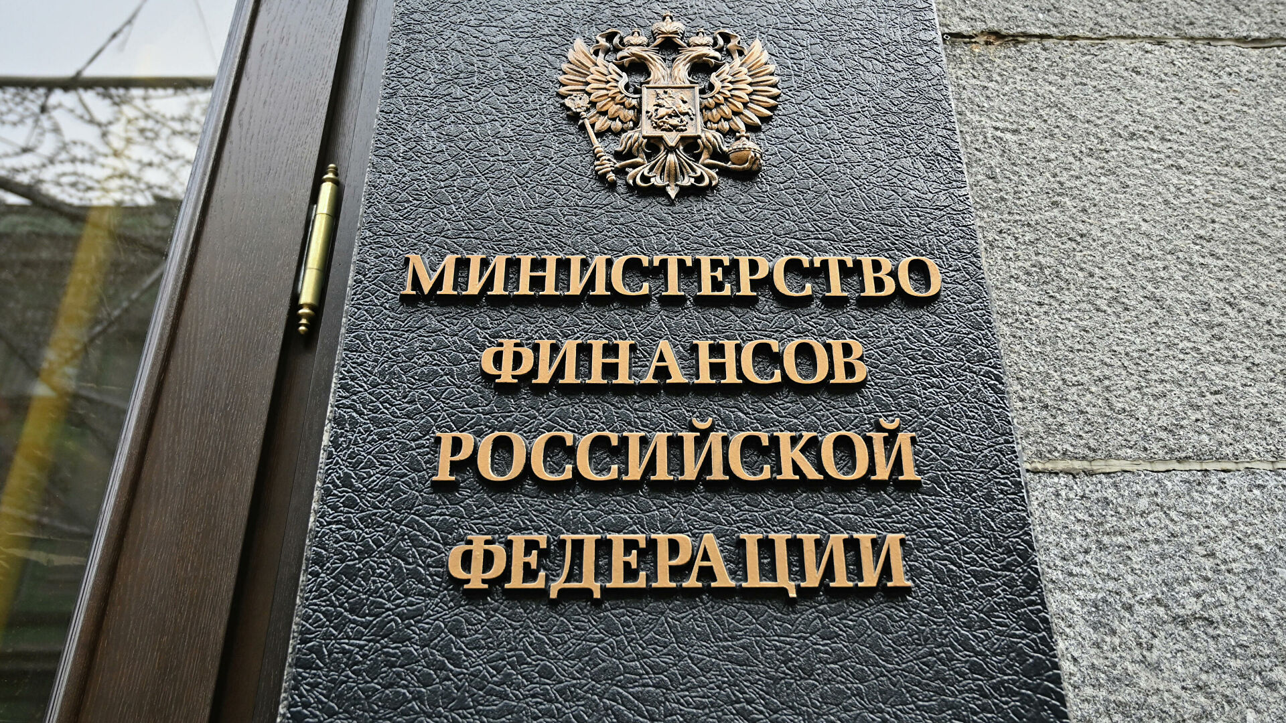
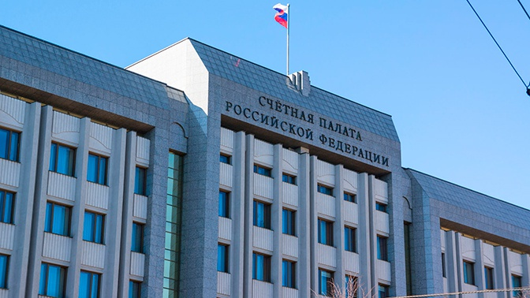
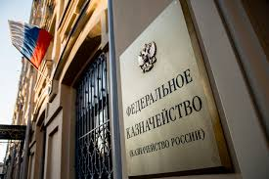
Органы государственного и муниципального финансового контроля в РФ

Slide 16
Органы государственного финансового контроля
Российской Федерации
Счетная палата РФ
Главное контрольное управление Президента РФ
Федеральная служба по финансовому мониторингу (Росфинмони-торинг)
Центральный банк РФ (Банк России)
Министерство финансов РФ (Минфин России)
Федеральная налоговая служба
Федеральная таможенная служба
Федеральное казначейство (Казначейство России)
Федеральная служба по регулированию алкогольного рынка

Slide 17
Органы государственного финансового контроля
Наименование органа | Год создания | Подчинение | Основная цель деятельности
Счетная палата | 1995 | Федеральное Собрание РФ | Обеспечение контрольной деятельности по исполнению федерального бюджета
Федеральная таможенная служба | 1991 | Министерство финансов РФ | Выработка направлений государственной таможенной политики, контроль и надзор в области таможенного дела
Министерство финансов РФ | 1802 | Правительство РФ | Выработка основных направлений финансовой политики государства и контроль за их реализацией
Главное контрольное управление Президента РФ | 1993 | Президент РФ | Контроль за исполнением федеральных законов, указов и распоряжений Президента РФ исполнительными органами власти всех уровней

Slide 18
Органы государственного финансового контроля
Наименование органа | Год создания | Подчинение | Основная цель деятельности
Банк России | 1860 | Государствен-ная Дума | Защита и обеспечение устойчивости рубля; развитие и укрепление банковской системы РФ и обеспечение эффективного и бесперебойного функционирования платежной системы
Федеральная налоговая служба | 1991 | Министерство финансов РФ | Контроль и надзор за соблюдением законодательства РФ о налогах и сборах
Федеральное казначейство | 1992 | Министерство финансов РФ | Обеспечение исполнения бюджета и кассового обслуживания исполнения бюджетов бюджетной системы РФ

Slide 19
Органы государственного финансового контроля
Наименование органа | Год создания | Подчинение | Основная цель деятельности
Федеральная служба по финансовому мониторингу | 2001 | Президент РФ | Противодействие легализации (отмыванию) доходов, полученных преступным путем, и финансированию терроризма
Федеральная служба по регулированию алкогольного рынка | 2008 | Министерство РФ | Контроль за производством и оборотом этилового спирта, алкогольной и спиртосодержащей продукции, по надзору и оказанию услуг в этой сфере

Slide 20
Счетная палата является постоянно действующим высшим органом внешнего государственного аудита (контроля), образуемым в порядке, установленном настоящим Федеральным законом, и подотчетным Федеральному Собранию.
Счетная палата обладает организационной, функциональной, а также финансовой независимостью и осуществляет свою деятельность самостоятельно.
Деятельность Счетной палаты регулируется ФЗ №4-ФЗ от 05.04.2013 «О счетной палате РФ».
На уровне субъектов РФ и муниципальных образований действуют контрольно-счетные органы субъектов РФ И МО. Их деятельность регламентирована ФЗ №6-ФЗ от 07.02.2011 «Об общих принципах организации и деятельности контрольно-счетных органов субъектов РФ и МО».

Slide 21
Состав Счетной палаты
Председатель Счетной палаты, который назначается на должность Государственной Думой по представлению Президента РФ сроком на шесть лет;
Заместитель Председателя Счетной палаты, кот. назначается Советом Федерации по представлению Президента РФ сроком на шесть лет.
Аудиторы Счетной палаты – 12 человек, кот. назначаются Советом Федерации и Государственной Думой по шесть аудиторов сроком на шесть лет.
Аппарат Счетной палаты, кот. состоит из инспекторов и иных штатных сотрудников

Slide 22
Для рассмотрения вопросов планирования и организации работы Счетной палаты, методологического и методического обеспечения деятельности Счетной палаты, утверждения стандартов Счетной палаты, общих требований к стандартам внешнего государственного и муниципального аудита (контроля), отчетов, иных документов по результатам контрольных и экспертно-аналитических мероприятий, а также информационных сообщений, направляемых Совету Федерации и Государственной Думе, образуется Коллегия Счетной палаты.

Slide 23
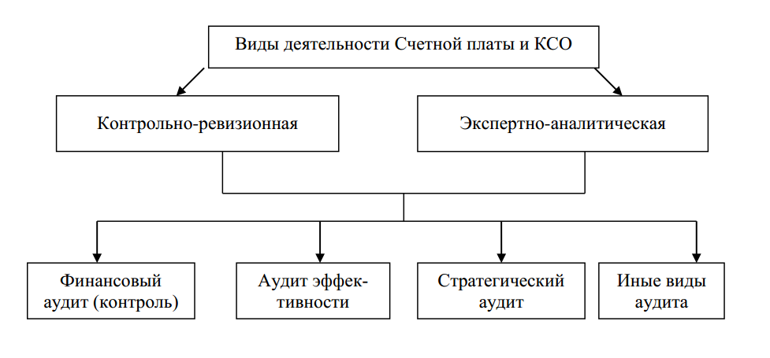
Рисунок - Виды деятельности Счетной палаты и Контрольно-счетных органов

Slide 24
Финансовый аудит (контроль) - применяется в целях документальных проверок достоверности финансовых операций, бюджетного учета и отчетности, целевого использования бюджетных ресурсов.
Аудит эффективности – применяется в целях определения эффективности использования федеральных, региональных и муниципальных финансовых ресурсов, полученных объектами контроля для выполнения поставленных социально-экономических задач развития страны и территории.
Стратегический аудит применяется в целях оценки реализуемости планов, оценки рисков при реализации стратегических целей обеспечения национально-экономической безопасности и социально-экономического развития.
Иные виды аудита :
1. Аудит государственных целевых программ РФ;
2. Аудит государственных и международных инвестиционных проектов;
3.Аудит в сфере закупок товаров, работ и услуг, осуществляемых объектами контроля и аудита.

Slide 25
Задачами Счетной палаты являются:
1) организация и осуществление контроля за целевым и эффективным использованием средств федерального бюджета, бюджетов государственных внебюджетных фондов;
2) аудит реализуемости и результативности достижения стратегических целей социально-экономического развития Российской Федерации;
3) определение эффективности и соответствия нормативным правовым актам Российской Федерации порядка формирования, управления и распоряжения федеральными и иными ресурсами в пределах компетенции Счетной палаты, в том числе для целей стратегического планирования в Российской Федерации;
4) анализ выявленных недостатков и нарушений в процессе формирования, управления и распоряжения федеральными и иными ресурсами в пределах компетенции Счетной палаты, выработка предложений по их устранению, а также по совершенствованию бюджетного процесса в целом в пределах компетенции;

Slide 26
5) оценка эффективности предоставления налоговых и иных льгот и преимуществ, бюджетных кредитов за счет средств федерального бюджета, а также оценка законности предоставления государственных гарантий и поручительств или обеспечения исполнения обязательств другими способами по сделкам, совершаемым юридическими лицами и индивидуальными предпринимателями за счет федеральных и иных ресурсов, в пределах компетенции Счетной палаты;
6) определение достоверности бюджетной отчетности главных администраторов средств федерального бюджета и бюджетов государственных внебюджетных фондов Российской Федерации и годового отчета об исполнении федерального бюджета, бюджетов государственных внебюджетных фондов Российской Федерации;
7) контроль за законностью и своевременностью движения средств федерального бюджета и средств государственных внебюджетных фондов в Центральном банке Российской Федерации, уполномоченных банках и иных кредитных организациях Российской Федерации;
8) обеспечение в пределах своей компетенции мер по противодействию коррупции.

Slide 27
Формы проведения проверочных мероприятий Счетной палаты
Предварительный аудит
Оперативный анализ и контроль
Последующий аудит (контроль)

Slide 28
В рамках предварительного аудита формирования федерального бюджета и бюджетов государственных внебюджетных фондов Российской Федерации Счетная палата осуществляет:
- комплекс экспертно-аналитических и контрольных мероприятий;
- проверку и анализ обоснованности показателей проектов федерального бюджета и бюджетов государственных внебюджетных фондов Российской Федерации, наличия и состояния нормативной методической базы их формирования;
- оценку проектов федерального бюджета и бюджетов государственных внебюджетных фондов Российской Федерации, их соответствия положениям посланий Президента Российской Федерации и иных программных документов;
- оценку качества прогнозирования доходов федерального бюджета и бюджетов государственных внебюджетных фондов Российской Федерации, использования бюджетных средств, инвестиционной и долговой политики, а также эффективности межбюджетных отношений.

Slide 29
На веб-сайте www.ach.gov.ru Счетная палата РФ ежегодно размещает Заключение на проект Закона «О федеральном бюджете на очередной финансовый год и плановый период»

Slide 30
В рамках оперативного контроля Счетная палата ежеквартально представляет палатам Федерального Собрания оперативный доклад о ходе исполнения федерального бюджета, в котором приводится анализ данных о доходах, расходах и об источниках финансирования дефицита федерального бюджета.
Счетная палата в процессе исполнения бюджетов государственных внебюджетных фондов Российской Федерации анализирует полноту и своевременность поступления доходов, включая межбюджетные трансферты бюджетам государственных внебюджетных фондов Российской Федерации, исполнение расходов бюджетов и источников финансирования дефицитов бюджетов в сравнении с утвержденными показателями федеральных законов о бюджетах государственных внебюджетных фондов Российской Федерации, выявляет отклонения и нарушения, проводит их анализ, вносит предложения по их устранению.

Slide 31
В рамках последующего контроля Счетная палата осуществляет внешнюю проверку годовой бюджетной отчетности главных администраторов средств федерального бюджета и подготавливает заключения по каждому главному администратору средств федерального бюджета. Заключения по каждому главному администратору средств федерального бюджета представляются в Государственную Думу и Совет Федерации.
Счетная палата осуществляет внешнюю проверку годового отчета об исполнении федерального бюджета и подготавливает заключение на годовой отчет об исполнении федерального бюджета. Заключение на годовой отчет об исполнении федерального бюджета представляется в Государственную Думу и Совет Федерации, а также направляется в Правительство Российской Федерации.

Slide 32
На веб-сайте www.ach.gov.ru Счетная палата РФ ежегодно размещает Заключение Счетной палаты РФ на отчет об исполнении федерального бюджета

Slide 33
Помимо рассмотренных видов деятельности Счетная палата организует свою работу по следующим направлениям:
1. Внешний государственный аудит (контроль) состояния государственного внутреннего и внешнего долга РФ, долга иностранных государств и иностранных юридических лиц перед Российской Федерацией, бюджетных кредитов;
2. Контроль за поступлением в федеральный бюджет от распоряжения и управления федеральной собственностью;
3. Внешний государственный аудит (контроль) банковской системы.

Slide 34
Осуществление контрольной и экспертно-аналитической деятельности СП ограничивается пятью методами:
Контрольная деятельность
Экспертно-аналитическая деятельность
Проверка
Ревизия
3. Анализ
4. Обследование
5. Мониторинг
Соответственно, СП РФ не использует такие методы финансового контроля, как надзор (который использует ФНС) и санкционирование (который использует Федеральное казначейство (ФК))

Slide 35
Информационная деятельность Счетной палаты осуществляется посредством направления палатам Федерального Собрания отчетов о результатах контрольных и экспертно-аналитических мероприятий, регулярного предоставления информации о своей деятельности средствам массовой информации, издания бюллетеня Счетной палаты, представления Совету Федерации и Государственной Думе ежегодного отчета о работе Счетной палаты, утверждаемого Коллегией Счетной палаты и подлежащего обязательному опубликованию.

Slide 36
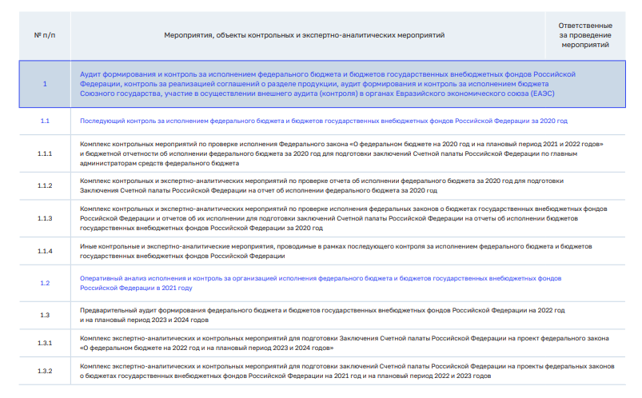

Slide 37
Контрольное мероприятие - организационная форма осуществления Счетной палатой контрольной деятельности, посредством которой обеспечивается реализация задач, функций и полномочий Счетной палаты в сфере внешнего государственного аудита (контроля).
Контрольное мероприятие должно отвечать следующим требованиям:
проводится в соответствии с планом работы Счетной палаты
проводится на основании программы его проведения, утвержденной в установленном порядке
завершается оформлением соответствующего акта
по результатам контрольного мероприятия оформляется отчет, который представляется на рассмотрение Коллегии Счетной палаты

Slide 38
Предметом контрольного мероприятия Счетной палаты является деятельность объекта контрольного мероприятия по формированию, управлению и распоряжению средствами федерального бюджета, бюджетов государственных внебюджетных фондов Российской Федерации, федеральной собственностью и иными ресурсами в пределах компетенции Счетной палаты.
Контрольное мероприятие включает следующие этапы, каждый из которых характеризуется выполнением определенных задач:
Подготовительный
Основной
Заключительный

Slide 39
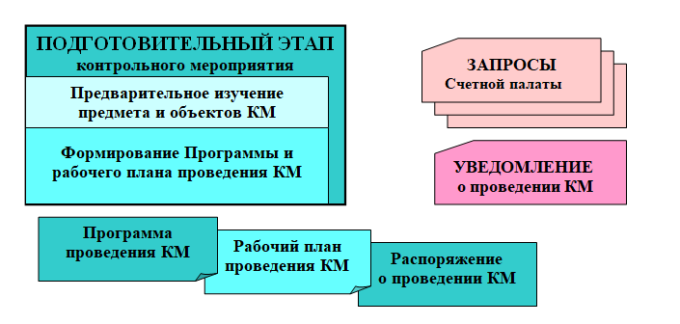

Slide 40
Результатом проведения подготовительного этапа являются программа и рабочий план проведения контрольного мероприятия.
Программа проведения контрольного мероприятия должна, в частности, содержать:
основание его проведения, предмет и перечень объектов контрольного мероприятия,
перечень государственных или иных органов (организаций), которым планируется направление запросов о предоставлении информации, необходимой для проведения контрольного мероприятия,
цели и вопросы контрольного мероприятия,
критерии оценки эффективности по каждой цели (в аудите эффективности),
сроки начала и окончания проведения контрольного мероприятия на объектах,
состав ответственных исполнителей и сроки представления отчета на рассмотрение Коллегии Счетной палаты.
Рабочий план содержит распределение конкретных заданий по выполнению программы проведения контрольного мероприятия между членами группы инспекторов и иных сотрудников с указанием содержания работ (процедур) и сроков их исполнения. Руководитель контрольного мероприятия подписывает рабочий план и доводит его под расписку до сведения всех его участников.

Slide 41
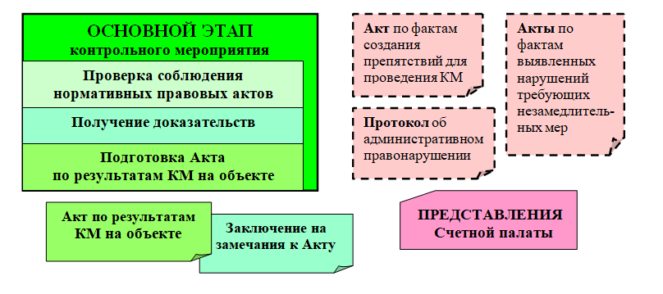

Slide 42
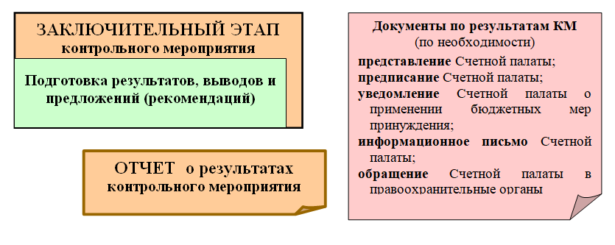

Slide 43
Экспертно-аналитическое мероприятие представляет собой организационную форму осуществления Счетной палатой экспертно-аналитической деятельности, посредством которой обеспечивается реализация задач, функций и полномочий Счетной палаты в сфере внешнего государственного аудита (контроля).
Экспертно-аналитическое мероприятие должно отвечать следующим требованиям:
проводится в соответствии с планом работы Счетной палаты
проводится на основании программы его проведения, утвержденной в установленном порядке
по результатам оформляется отчет, который представляется на рассмотрение Коллегии Счетной палаты

Slide 44
Счетная палата РФ осуществляет свою деятельность в соответствии со стандартами внешнего государственного аудита. Основными среди них являются:
СГА 101 Общие правила проведения контрольного мероприятия
СГА 102 Общие правила проведения экспертно-аналитических мероприятий
СГА 103 Финансовый аудит (контроль)
СГА 104. Аудит эффективности
СГА 105 Стратегический аудит
СГА 201 Предварительный аудит формирования федерального бюджета
СГА 202. Оперативный анализ исполнения и контроль за организацией исполнения федерального бюджета
СГА 203 Последующий контроль за исполнением федерального бюджета

Slide 45

Представление Счетной палаты направляется:
В случае выявления нарушений в хозяйственной, финансовой, коммерческой и иной деятельности объекта аудита (контроля), наносящих ущерб государству и требующих безотлагательного пресечения
В случае создания препятствий для проведения контрольных и экспертно-аналитических мероприятий (отказ в предоставлении или уклонение в представлении информации, а также предоставление заведомо ложной информации)
Предписание Счетной палаты направляется:
В случае невыполнения Представления Счетной палаты
В случае несоблюдения сроков исполнения Представления
При невыполнении или ненадлежащем выполнении предписаний Счетной палаты Коллегия Счетной палаты может по согласованию с Государственной Думой принять решение о приостановлении всех видов финансовых, платежных и расчетных операций по счетам объектов аудита (контроля).

Slide 46
В предписании Счетной палаты должны быть отражены:
невыполненное требование Счетной палаты, содержащееся в представлении Счетной палаты;
конкретные факты нарушения законодательства Российской Федерации и иных нормативных правовых актов, послужившие основанием для направления представления Счетной палаты;
анализ поступивших от объектов аудита (контроля) информации и документов по выполнению требований представления Счетной палаты, невыполнение которых послужило основанием для вынесения предписания Счетной палаты;
предписываемые требования Счетной палаты по устранению выявленных нарушений законодательства Российской Федерации и иных нормативных правовых актов;
решение Коллегии Счетной палаты, в соответствии с которым направляется предписание Счетной палаты;
срок выполнения предписания Счетной палаты;
информация об ответственности за невыполнение в установленный срок предписания Счетной палаты.

Slide 47
Контрольное управление Президента РФ является самостоятельным подразделением Администрации Президента РФ и осуществляет контроль, в том числе финансовый.
Основными задачами Управления являются:
- контроль и проверка исполнения федеральными органами исполнительной власти, органами исполнительной власти субъектов Российской Федерации, а также организациями федеральных законов, указов, распоряжений и иных решений Президента Российской Федерации;
- контроль за реализацией общенациональных проектов;
- контроль и проверка исполнения поручений Президента Российской Федерации и Руководителя Администрации Президента Российской Федерации;
- контроль за реализацией ежегодных посланий Президента Российской Федерации Федеральному Собранию Российской Федерации, бюджетных посланий Президента Российской Федерации и иных программных документов Президента Российской Федерации;
- информирование Президента Российской Федерации и Руководителя Администрации Президента Российской Федерации о результатах проверок и подготовка на их основе предложений по предупреждению и устранению выявленных нарушений.

Slide 48
Федеральное казначейство (Казначейство России) является федеральным органом исполнительной власти (федеральной службой), осуществляющим в соответствии с законодательством Российской Федерации правоприменительные функции по обеспечению исполнения федерального бюджета, кассовому обслуживанию исполнения бюджетов бюджетной системы Российской Федерации, предварительному и текущему контролю за ведением операций со средствами федерального бюджета главными распорядителями, распорядителями и получателями средств федерального бюджета, функции по контролю и надзору в финансово-бюджетной сфере, внешнему контролю качества работы аудиторских организаций.

Slide 49

Основными нормативно-правовыми актами при организации контрольно-ревизионной работы в органах Федерального казначейства являются:
1. Постановление Правительства РФ от 01.12.2004 № 703 «О Федеральном казначействе»;
2. Постановление Правительства РФ от 28.11.2013г. №1092 «О порядке осуществления Федеральным казначейством полномочий по контролю в финансово-бюджетной сфере».

Slide 50
За реализацию полномочий казначейства в сфере ГФК отвечают следующие управления Федерального казначейства и его территориальных подразделений:
1. Контрольно-ревизионное управление в сфере институтов развития и государственных активов;
2. Контрольно-ревизионное управление в социальной сфере, сфере межбюджетных отношений и социального страхования;
3. Контрольно-аналитическое управление в финансово-бюджетной сфере;
4. Контрольно-ревизионное управление в сфере развития экономики;
5. Контрольно-ревизионное управление в сфере национальной безопасности, правоохранительной деятельности, судебной системе и оборонном комплексе;
6. Управление по контролю в сфере контрактных отношений;
7. Управление внутреннего контроля и аудита;
8. Управление по надзору за аудиторской деятельностью.

Slide 51
Казначейский контроль осуществляется на всех стадиях исполнения бюджета по расходам:
- принятие и учет бюджетных и денежных обязательств;
- подтверждение денежных обязательств;
- санкционирование оплаты денежных обязательств;
- подтверждение исполнения денежных обязательств.
В сфере расходования бюджетных средств, органы Федерального казначейства осуществляют все виды финансового контроля, т.е. предварительный, текущий и последующий контроль.

Slide 52
Предварительный контроль проводится на 1-й стадии исполнения бюджета по расходам – на стадии принятия бюджетополучателями бюджетных обязательств, т.е. в момент заключения государственных контрактов.
С 2013 года эта процедура называется «санкционированием».
Текущий контроль Федерального казначейства осуществляется также на стадии «санкционирования», только в момент передачи разрешительных к оплате платежных документов бюджетополучателей из отдела расходов в операционный отдел, который формирует ежедневный перечень платежных документов для отправки в ЦБ для списания средств с лицевых счетов бюджетополучателей.
Последующий контроль за целевым использованием бюджетных средств осуществляется контрольно-ревизионными управлениями Федерального казначейства.

Slide 53
Деятельность Федерального казначейства по контролю подразделяется на плановую и внеплановую и осуществляется посредством проведения плановых и внеплановых проверок.
Периодичность проведения плановых контрольных мероприятий в отношении одного объекта контроля и одной темы контрольного мероприятия составляет не более 1 раза в год.
Внеплановые контрольные мероприятия осуществляются на основании решения руководителя (заместителя руководителя) Федерального казначейства (его территориального органа).

Slide 54
Камеральные проверки
Выездные проверки
Проводятся по месту нахождения Федерального казначейства на основании:
Осуществляются по месту нахождения объекта контроля на основании:
1. информации, полученной по запросам ФК у объекта контроля
информации, документов и материалов, полученных в ходе встречных проверок
в результате анализа данных информационных систем, владельцам и оператором которых является ФК
Срок проведения контрольного мероприятия
В течение 30 рабочих дней со дня получения от объекта контроля информации, документов и материалов, представленных по запросу Федерального казначейства (его территориального органа).
Для центрального аппарата Федерального казначейства составляет не более 40 рабочих дней,
Для территориального органа Федерального казначейства – не более 30 рабочих дней.

Slide 55
Не позднее последнего дня срока проведения камеральной проверки по результатам камеральной проверки оформляется и подписывается должностными лицами ФК АКТ, который в течении 3 рабочих дней вручается представителю объекта контроля.
В обоих случаях (после проведения как камеральной, так и выездной проверки) в течении 10 рабочих дней со дня получения Акта объект контроля может направить в органы ФК возражения.
Материалы как камеральной, так и выездной проверки подлежат рассмотрению руководителем ФК (УФК) в течении 50 календарных дней со дня подписания Акта.
По результатам выездной проверки оформляется АКТ, который должен быть подписан в течении 15 рабочих дней, исчисляемых со дня , следующего за днем подписания справки о завершении контрольных мероприятий. Акт в течении 3 рабочих дней вручается представителю объекта контроля.

Slide 56
По результатам рассмотрения акта и иных материалов камеральной проверки казначейства руководитель (заместитель руководителя) Федерального казначейства (его территориального органа) принимает решение:
- о направлении или об отсутствии оснований для направления представления и (или) предписания объекту контроля
- о проведении внеплановой выездной проверки казначейства (ревизии)
По результатам рассмотрения акта и иных материалов выездной проверки (ревизии) руководитель (заместитель руководителя) Федерального казначейства (его территориального органа) принимает решение:
- о направлении или об отсутствии оснований для направления представления и (или) предписания объекту контроля
- о назначении внеплановой выездной проверки (ревизии)

Slide 57
Федеральная служба по финансовому мониторингу (Росфинмониторинг) является федеральным органом исполнительной власти, осуществляющим функции по противодействию легализации (отмыванию) доходов, полученных преступным путем, финансированию терроризма и финансированию распространения оружия массового уничтожения, по выработке государственной политики и нормативно-правовому регулированию в этой сфере, по координации соответствующей деятельности других федеральных органов исполнительной власти, других государственных органов и организаций, а также функции национального центра по оценке угроз национальной безопасности, возникающих в результате совершения операций (сделок) с денежными средствами или иным имуществом, и по выработке мер противодействия этим угрозам.

Slide 58
Руководство деятельностью Федеральной службы по финансовому мониторингу осуществляет Президент Российской Федерации.
Росфинмониторинг осуществляет свою деятельность:
- непосредственно и (или) через свои территориальные органы;
- во взаимодействии с другими федеральными органами исполнительной власти, органами исполнительной власти субъектов Российской Федерации, органами местного самоуправления, общественными объединениями и организациями.

Slide 59
ПРАВОВЫЕ ОСНОВЫ ДЕЯТЕЛЬНОСТИ РоСФИНМОНИТОРИНГА
Федеральный закон от 07.08.2001 № 115-ФЗ (в действующей редакции) «О противодействии легализации (отмыванию) доходов, полученных преступным путем, и финансированию терроризма»;
Указ Президента Российской Федерации от 13.06.2012 № 808 (в действующей редакции) «Вопросы Федеральной службы по финансовому мониторингу»;
Указ Президента Российской Федерации от 21.05.2012 № 636 (в действующей редакции) «О структуре федеральных органов исполнительной власти»;
Указ Президента Российской Федерации от 09.03.2004 № 314 (в действующей редакции) «О системе и структуре федеральных органов исполнительной власти».

Slide 60
Объектами контроля со стороны Росфинмониторинга и его территориальных органов являются:
• лизинговые компании;
• организации и ИП, оказывающие посреднические услуги при осуществлении сделок купли-продажи недвижимого имущества;
• операторы по приему платежей;
• коммерческие организации, заключающие договоры финансирования под уступку денежного требования в качестве финансовых агентов.
Всего на учете в Росфинмониторинге состоит более 13 тысяч поднадзорных субъектов вышеуказанных категорий.

Slide 61
Росфинмониторинг как непосредственно, так и через свои территориальные органы, действующие в федеральных округах, осуществляет проверки соблюдения организациями, в сфере деятельности которых отсутствуют надзорные органы, законодательства о ПОД/ФТ.
Целью проверочных мероприятий Росфинмониторинга является контроль за соблюдением обязательных требований законодательства о ПОД/ФТ организациями и их должностными лицами, а также выявление операций, имеющих признаки связи с легализацией преступных доходов или финансированием терроризма.
По фактам нарушений законодательства о ПОД/ФТ виновные лица привлекаются к административной ответственности по статье 15.27 КоАП РФ.

Slide 62
Центральный банк в cиcтеме государственного финансового контроля играет роль, обусловленную его полномочиями в сфере управления банковской системой и валютного регулирования. Банк России не ограничивает свои функции внутрибанковским контролем.
Согласно законодательству, Центробанк является субъектом денежно-кредитной политики, исходя из этого, именно он исполняет контроль над финансовыми потоками, объемом денежной массы в стране, работой кредитных организаций, а также имеет воздействие на решение многих макроэкономических проблем и на деловую активность.

Slide 63
Банковское регулирование и надзор имеет главную цель, которая заключается в поддержании стабильности банковской системы и в защите интересов кредиторов и вкладчиков .
ЦБ РФ с помощью своих контрольных полномочий исполняет текущий контроль деятельности кредитных организаций и предварительный контроль. Можно выделить следующие составляющие компоненты этих полномочий:
- полномочия в области антимонопольного и валютного контроля;
- контроль над соблюдением кредитными организациями установленных Центральным банком нормативов и иные полномочия.

Slide 64
